Slide 1



§3 ĐOẠN THẲNG ( tiết 3)
PHÒNG GD&ĐT………..
TRƯỜNG THCS ………….……
Chương 6
Giáo viên:……………………………

Slide 2
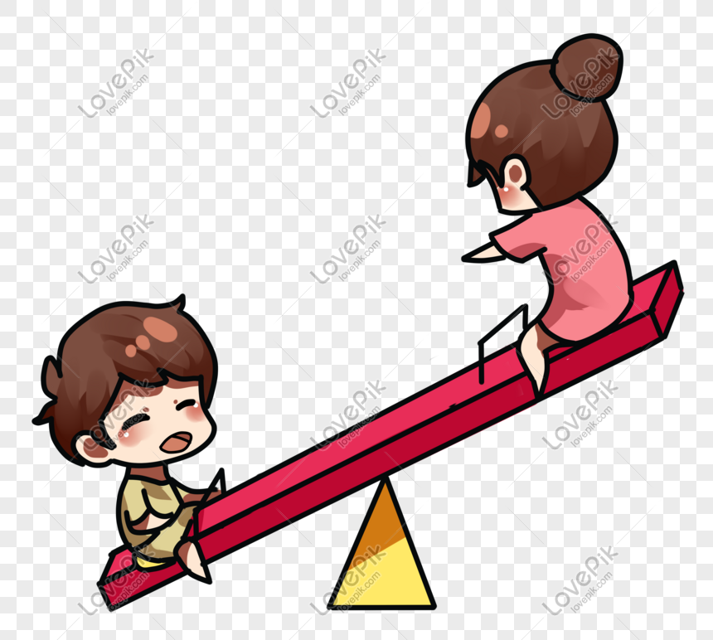
Phiếu đánh giá sản phẩm
HOẠT ĐỘNG MỞ ĐẦU
THUYẾT TRÌNH SẢN PHẨM
Đại diện các nhóm lên trình bày cấu tạo và nguyên lý hoạt động sản phẩm mô hình cầu bập bênh của nhóm mình.
Tiêu chí | Điểm tối đa
Thanh gỗ, nhựa … dùng làm cầu, trụ cầu. | 1
Xác định được trung điểm của thanh làm cầu | 3
Tạo được khớp nối động | 3
Thiết kế đẹp | 1
Chi phí tiết kiệm | 2
Tổng điểm | 10

Slide 3
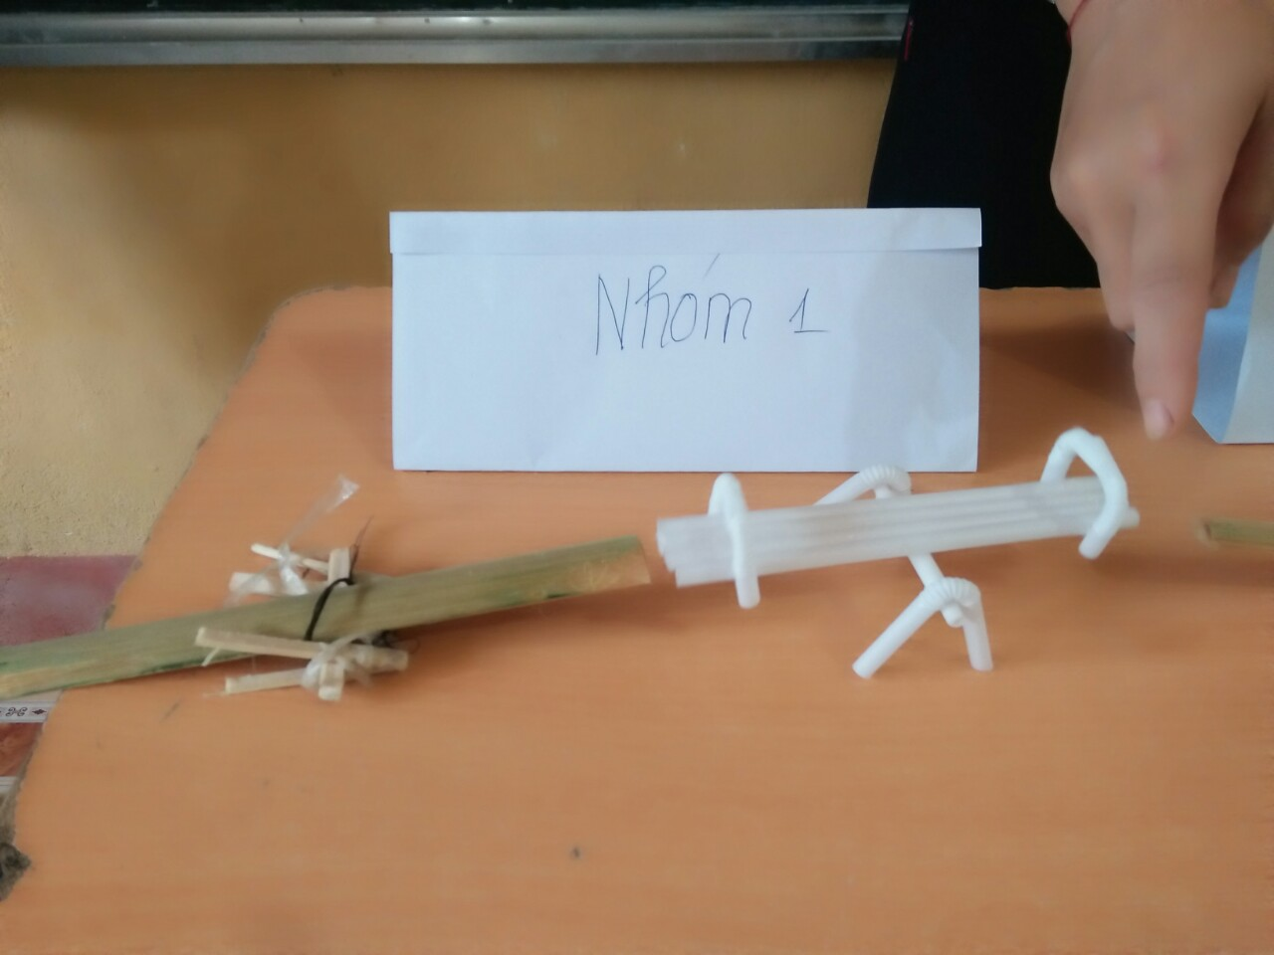
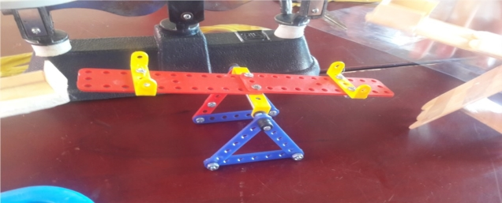
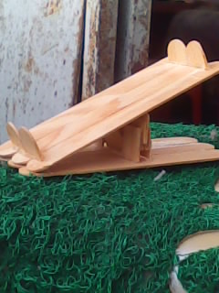
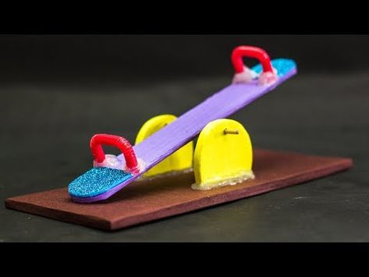
HOẠT ĐỘNG MỞ ĐẦU
MỘT SỐ SẢN PHẨM TIÊU BIỂU

Slide 4

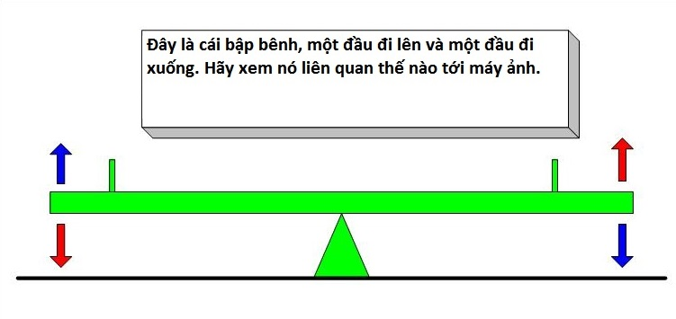
HOẠT ĐỘNG MỞ ĐẦU
Điểm M tiếp xúc giữa chân cầu và mặt cầu cần phải ở vị trí nào của mặt cầu (đoạn thẳng AB)?
M
A
B
Nhắc lại khái niệm trung điểm của đoạn thẳng.

Slide 5
HOẠT ĐỘNG MỞ ĐẦU
Nhắc lại khái niệm đoạn thẳng.
Đoạn thẳng AB là hình gồm điểm A, điểm B và tất cả những điểm nằm giữa A và B

Slide 6
Dạng 1. Khái niệm đoạn thẳng
3. LUYỆN TẬP
Đoạn thẳng AB là hình gồm điểm A, điểm B và tất cả những điểm nằm giữa A và B
Làm các bài tập sau:
Bài tập 1 SGK trang 87: Quan sát hình vẽ và cho biết điểm nào thuộc MN, điểm nào không thuộc MN
HOẠT ĐỘNG LUYỆN TẬP
Bài tập 2 SGK trang 88: Vẽ đoạn thẳng PQ. Vé điểm I thuộc đoạn PQ và điểm K không thuộc đoạn thẳng PQ

Slide 7
3. LUYỆN TẬP
Bài tập 1 SGK trang 87: Quan sát hình vẽ và cho biết điểm nào thuộc MN, điểm nào không thuộc MN
- Các điểm thuộc đoạn thẳng MN là: M, N, P
- Điểm không thuộc đoạn thẳng MN là điểm Q.
HOẠT ĐỘNG LUYỆN TẬP
Bài tập 2 SGK trang 88: Vẽ đoạn thẳng PQ. Vé điểm I thuộc đoạn PQ và điểm K không thuộc đoạn thẳng PQ
Có 3 cách vẽ:

Slide 8
Dạng 2. Độ dài đoạn thẳng
3. LUYỆN TẬP
3. LUYỆN TẬP
Nhắc lại cách so sánh hai đoạn thẳng
HOẠT ĐỘNG LUYỆN TẬP

Slide 9
Dạng 2. Độ dài đoạn thẳng
3. LUYỆN TẬP
3. LUYỆN TẬP
Muốn so sánh hai đoạn thẳng, ta so sánh hai độ dài của chúng
Bài tập 5 (SGK trang 88)
Cho hình vẽ, biết AB = 4cm, BC = 7cm, CD = 3cm, AD = 9cm.
a) Tính độ dài đường gấp khúc ABCD.
b) So sánh độ dài đường gấp khúc ABCD và độ dài đoạn thẳng AD.
HOẠT ĐỘNG LUYỆN TẬP
Giải
a) Độ dài đường gấp khúc ABCD là: 4 + 7 + 3 + 9 = 23 (cm)
b) Độ dài đường gấp khúc ABCD lớn hơn độ dài đoạn thẳng AD
(vì 23cm > 9cm)

Slide 10
Dạng 3. Trung điểm của đoạn thẳng
3. LUYỆN TẬP
3. LUYỆN TẬP
Nêu khái niệm trung điểm của đoạn thẳng và cách xác định trung điểm của đoạn thẳng.
HOẠT ĐỘNG LUYỆN TẬP

Slide 11
Dạng 3. Trung điểm của đoạn thẳng
3. LUYỆN TẬP
3. LUYỆN TẬP
Bài tập 3 (SGK trang 88).
Phát biểu đầy đủ các khẳng định sau đây:
a) Nếu điểm C là trung điểm của đoạn thẳng PQ thì điểm .... nằm giữa hai điểm …… và hai đoạn thẳng …………bằng nhau.
C
P, Q
CP, CQ
b) Nếu điểm G nằm giữa hai điểm I, K và GI = GK bằng nhau thì điểm….. là trung điểm của đoạn thẳng……
G
IK
Bài tập 4 (SGK trang 88).
Quan sát hình vẽ và cho biết:
a) Điểm I thuộc những đoạn thẳng nào?
b) Điểm I là trung điểm của những đoạn thẳng nào?
c) Điểm A không thuộc những đoạn thẳng nào?

Slide 12
Dạng 3. Trung điểm của đoạn thẳng
3. LUYỆN TẬP
3. LUYỆN TẬP
Bài tập 4 (SGK trang 88).
Quan sát hình vẽ và cho biết:
a) Điểm I thuộc những đoạn thẳng nào?
b) Điểm I là trung điểm của những đoạn thẳng nào?
c) Điểm A không thuộc những đoạn thẳng nào?
Giải
a) Điểm I thuộc các đoạn thẳng IC, ID, CD, AI, IB, AB
b) Điểm I là trung điểm các đoạn thẳng CD, AB
c) Điểm A không thuộc các đoạn thẳng IC, ID, CD, IB.

Slide 13
2 bạn cùng bàn thảo luận cặp đôi
THẢO LUẬN:
Bài tập bổ sung:
Cho hình chữ nhật ABCD
a) Kể tên tất cả các đoạn thẳng có trong hình vẽ
b) Dùng thước kiểm tra xem có những đoạn thẳng nào bằng nhau
c) Có những điểm nào là trung điểm của đoạn thẳng nào trên hình
Giải
a) Các đoạn thẳng có trong hình vẽ là:
AE, EB, AB, BC, CF, FD, CD, DA, AO, OC, AC, OD, OB, BD, OE, OF, EF
b) Các cặp đoạn thẳng bằng nhau là:
AB = CD; BC = AD; AO = OD; OD = OB; OE = OF
c) O là trung điểm của các đoạn thẳng AC, BD, EF

Slide 14
Bài toán thực tế về tính quãng đường:
Nhà An cách trường học 1600m. Hằng ngày, trên đường đến trường, An phải đi qua một cái chợ, sau đó đến một sân bóng cách trường 500m. Hỏi quãng đường từ chợ đến sân bóng là bao nhiêu. Biết rằng chợ nằm chính giữa nhà An và trường học.
HOẠT ĐỘNG VẬN DỤNG

Slide 15
HƯỚNG DẪN TỰ HỌC Ở NHÀ
Học bài theo SGK và vở ghi.
Giải quyết bài toán vận dụng thực tế, ghi lại vào vở
Đọc thêm phần Tìm tòi – mở rộng (SGK/88)
- Bài tập về nhà: Làm các bài tập trong SBT
- Bài tập về nhà: Chuẩn bị giờ sau: đọc trước bài Tia

